Slide 1
스토리텔링 기획
정재호
시간

Slide 2
목차
게임 소개
간단 소개
기획 의도
핵심 컨텐츠
게임 분석
히어로 칸타레
중년 기사 김봉식
브롤 스타즈
스토리텔링 방식
기획 의도
스토리텔링 요소
플레이 흐름
컨텐츠
총 정리
게임 분석
스토리텔링 방식

Slide 3
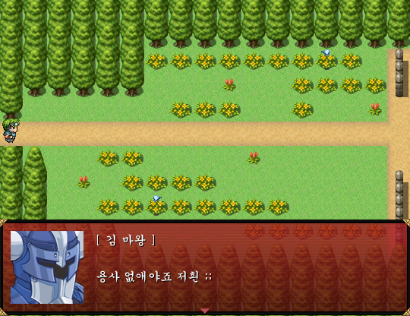
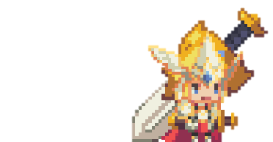






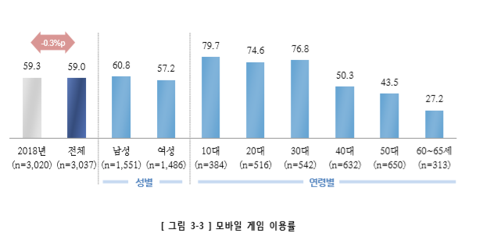
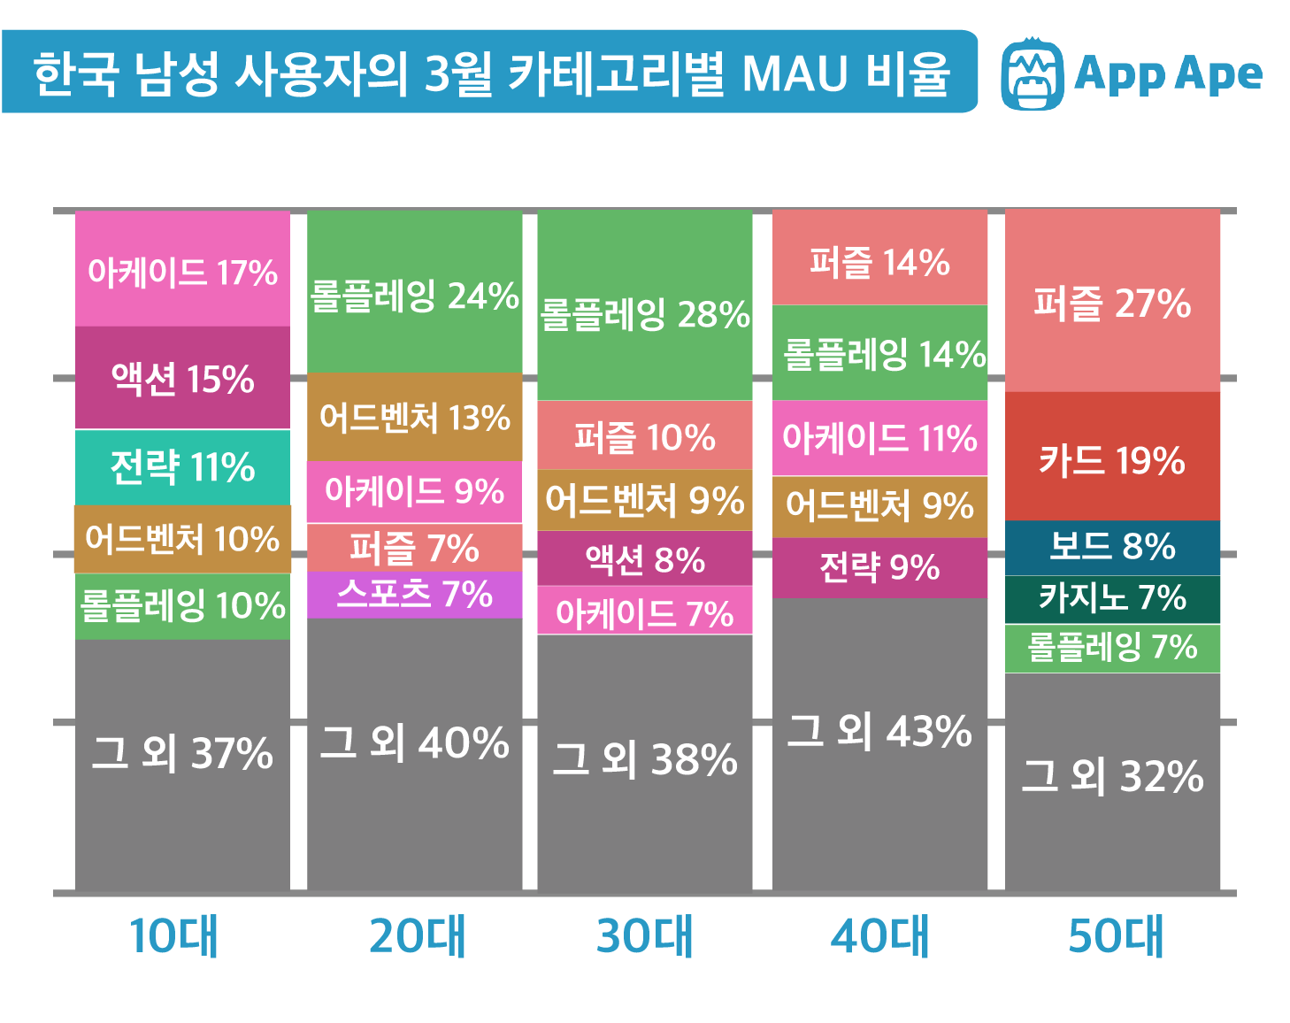
게임 소개
간략한 소개 / 기획 의도
장르 | 액션 RPG, 전략, 핵 앤 슬래시, 탑 뷰 | 플랫폼 | 모바일
타겟 유저 | 수동 조작을 선호하는 10대 유저, 짧은 시간에 즐길 수 있는 RPG게임 찾는 유저
방향성 | 수동 조작, 캐주얼, 차별화된 스킬 시스템 | 권장 사양 | 중간
주요 시스템 | 스킬 제스처활용, 캐릭터 수집/육성, 던전 공략, 무기 수집, 도전 과제, 유저간 PVP
요소 | 기획 의도
타겟 유저 | 10대~20대 액션과 전력을 중요시하는 유저
유저 경험 | 보스를 처치하며 얻는 성취감, 희귀 아이템을 수집하는 욕구
차별성 | 수동 전투 RPG, 스킬 사용 조건, 시너지 효과를 활용한 전투, 짧은 플레이 타임, 좁은 맵 디자인

Slide 4



게임 소개
핵심 컨텐츠
캐릭터 수집 / 육성
활용 방식/전략 구상
차별화된 전투 방식
보스 공략
전투 액션
제스처를 활용한 스킬 공격 범위 설정
시너지 조합을 통해 강력한 보스 처치
다양한 캐릭터, 무기 수집/육성
등급에 따라 높아지는 난이도와 스킬 발동 조건
작은 몬스터를 모아 한번에 처치
Notes:
수집
시너지 조합 효과를 통한 강력한 보스 처치
핵 엔 슬래시 요소
스킬 발동 조건
제스처 활용

Slide 5
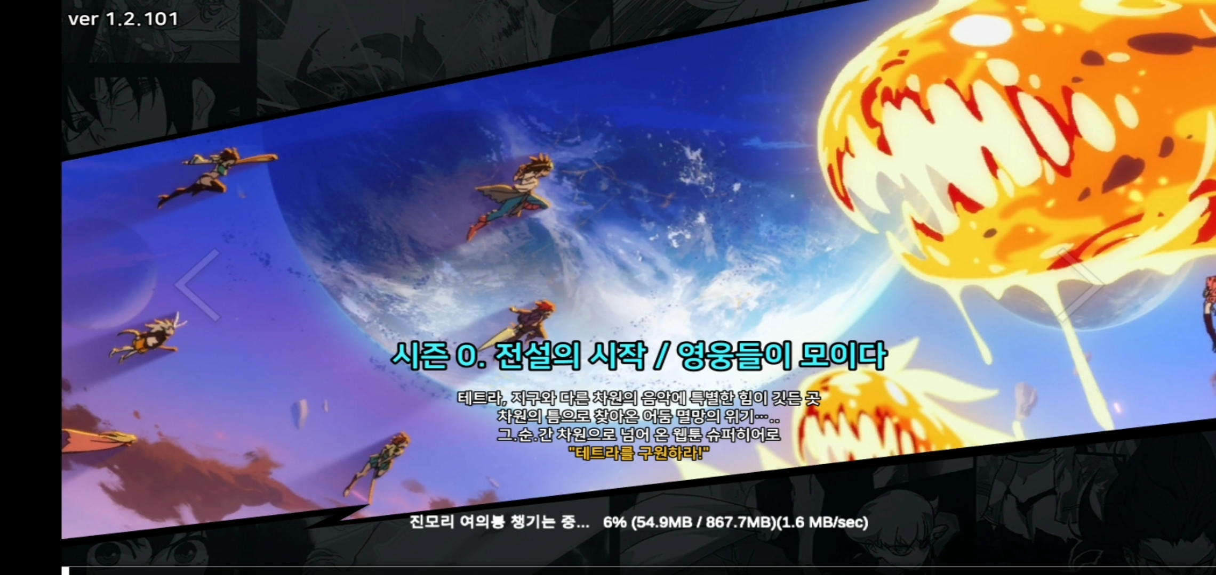
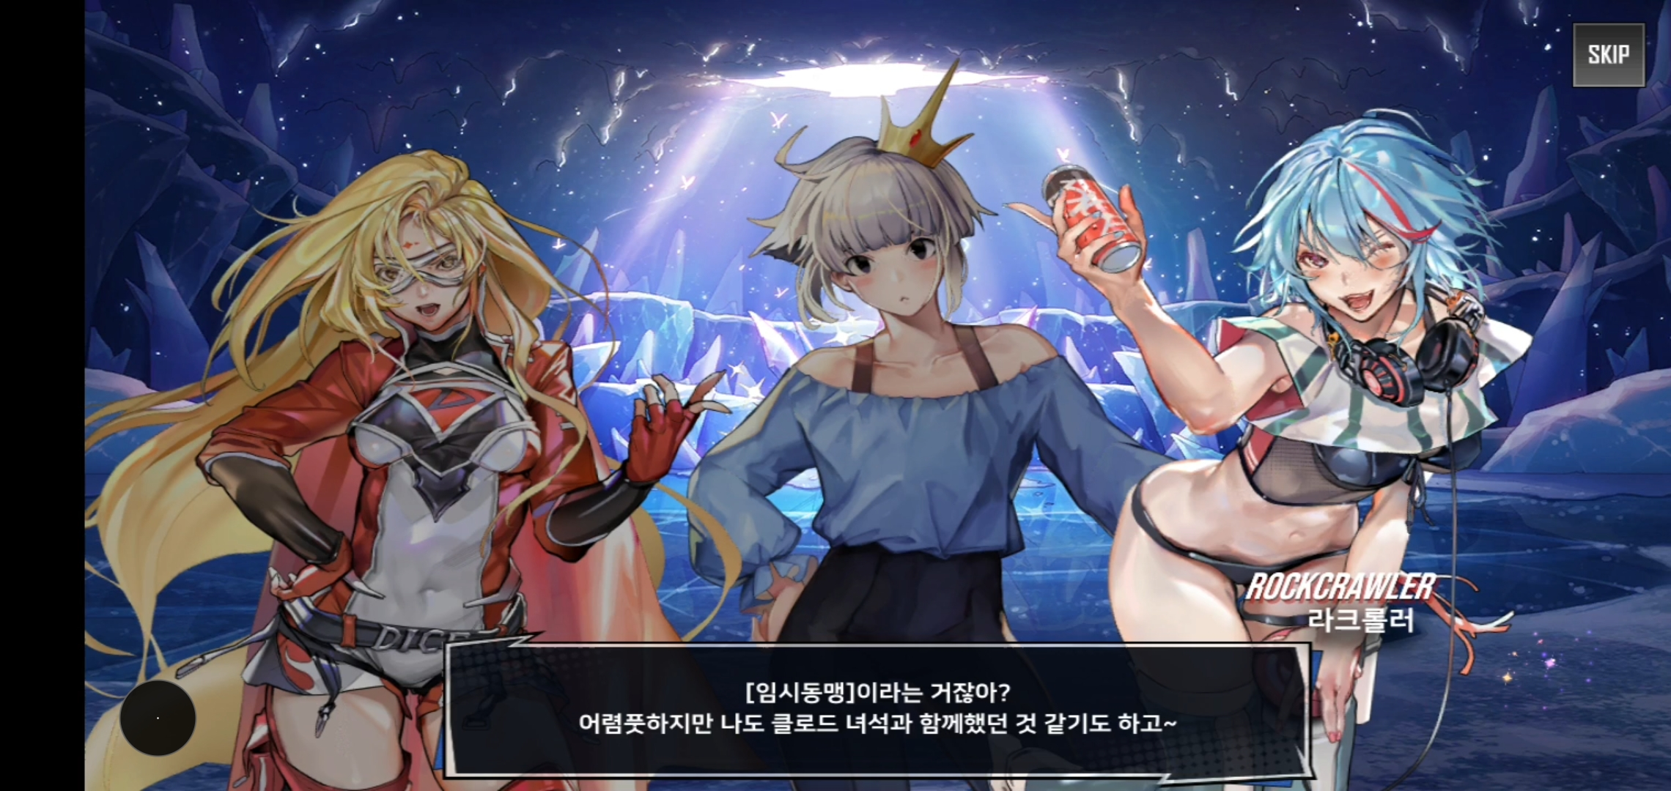
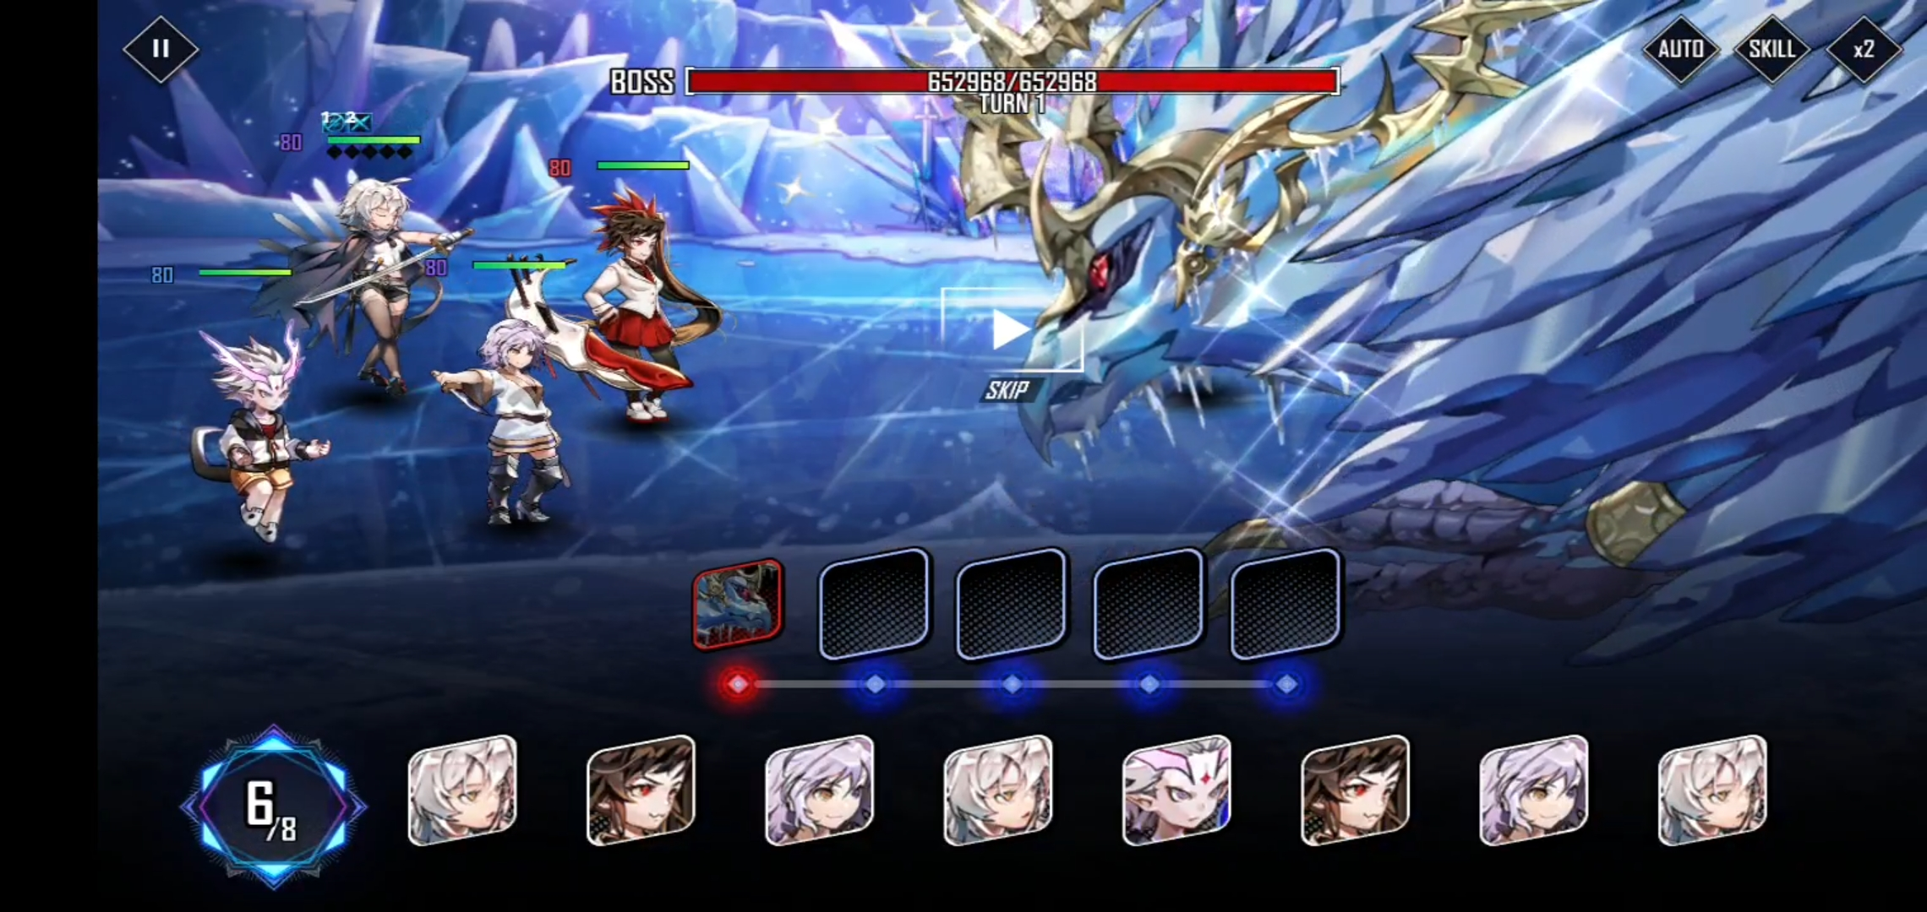

게임 분석
히어로 칸타레 ( 스토리 연출 시점 / 활용 )
유저가 게임을 조작하지 않는 순간에 적절한 방식의 스토리연출을 시도
전투를 끊는 경우 유저의 몰입을 방해(로딩시간, 전투 시작 전, 전투 종료 후)
전투 중에 유저가 사용한 스킬의 이펙트 영상을 연출
유일하게 전투 중에 유저의 조작을 끊는 요소
액션 연출을 위한 요소로 캐릭터의 개성과 독립적인 스토리 배경을 나타냄
기존의 웹툰 IP를 사용, 웹툰과 다른 평행세계라는 설정
웹툰 스토리에 익숙한 유저와 그렇지 않는 유저를 모두 수용할 수 있는 스토리를 구상
스토리 부분에서 대화에 참여한 등장인물의 일러스트를 보여줌
화면 아래에 텍스트가 나오고 해당 텍스트를 대사 주인을 다른 등장인물들 보다 선명하게 연출
많은 등장인물을 등장시키는 게임 특성상 현재 대사의 주인을 확실하게 구별이 가능함
스토리 혼동을 최소화 하기 위한 연출

Slide 6
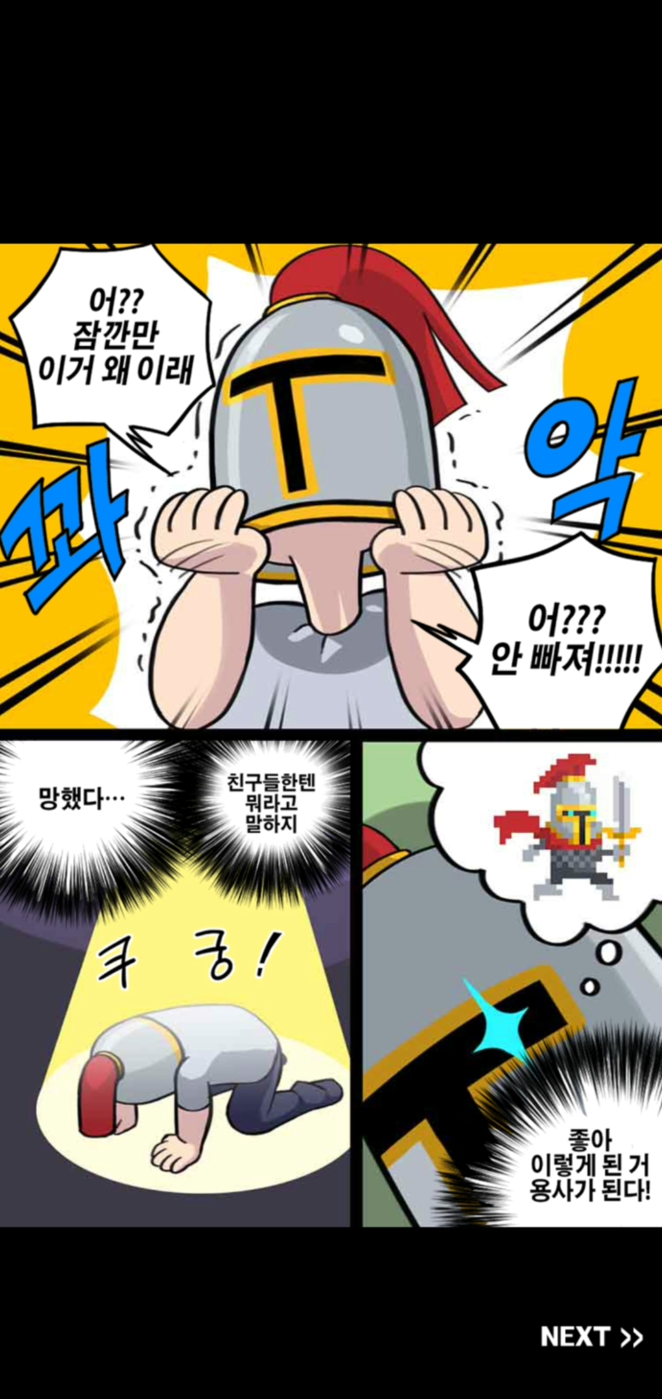
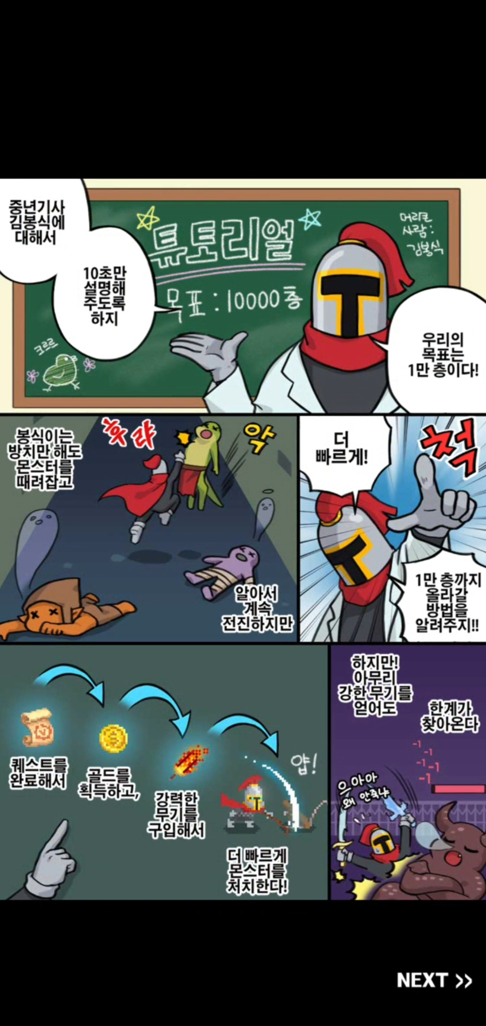
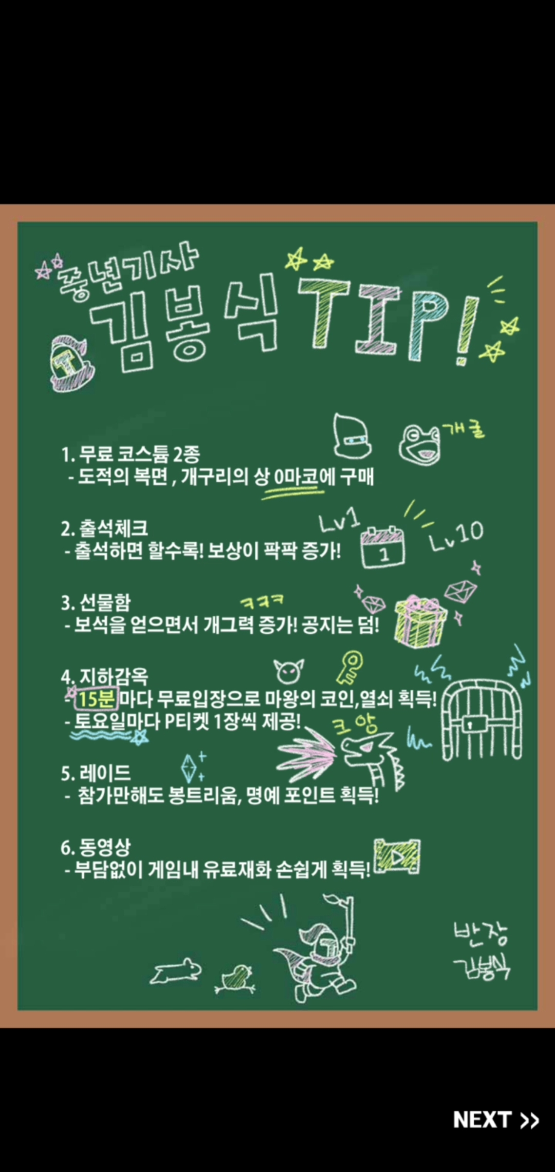
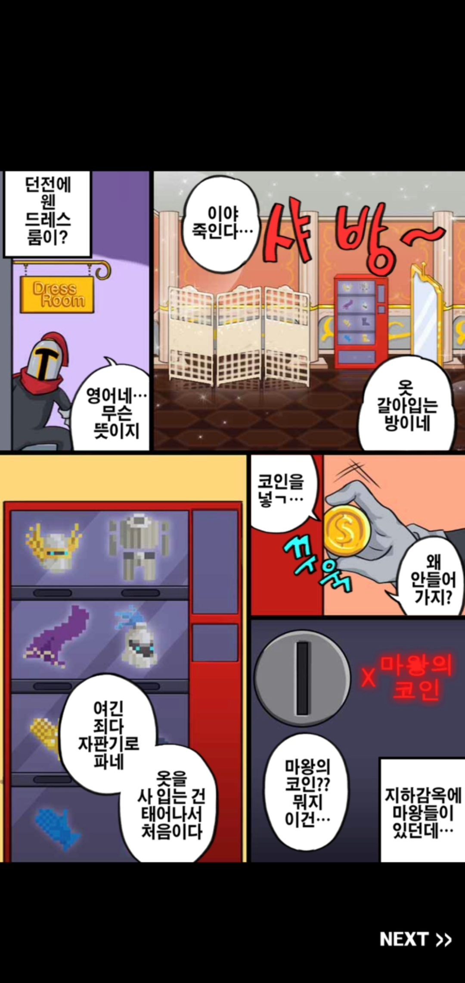
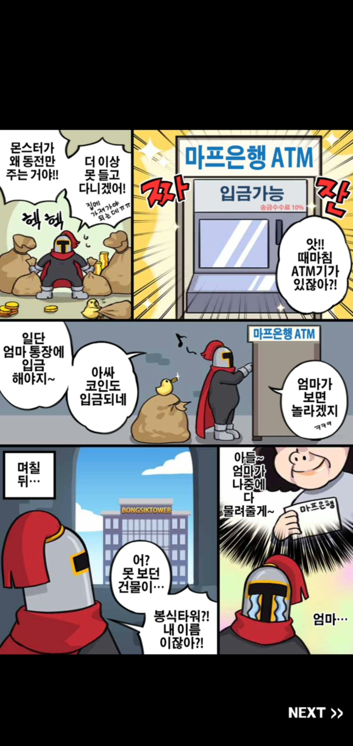
게임 분석
중년 기사 김봉식 ( 스토리 연출 방식 )
본격적인 플레이 시작 전 스토리와 플레이 방식 , TIP 등 유저에게 전달 할 정보를 만화를 통해 연출
플레이 중에 열린 컨텐츠를 설명하는 짧은 만화연출
방치형 장르 특성상 직접적으로 유저가 플레이하는 것이 없기 때문에
유저에게 필요한 정보를 제공한다는 의미에서 튜토리얼 형식의 만화를 화면에 연출
짧은 인트로 만화를 통해 게임의 정체성을 확실하게 유저에게 어필
거의 모든 스토리 연출과 컨텐츠 소개 방식이 만화를 활용

Slide 7
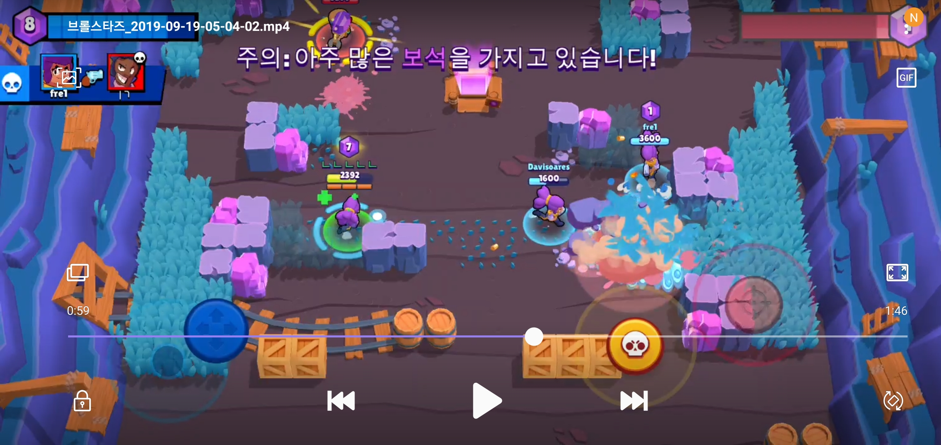
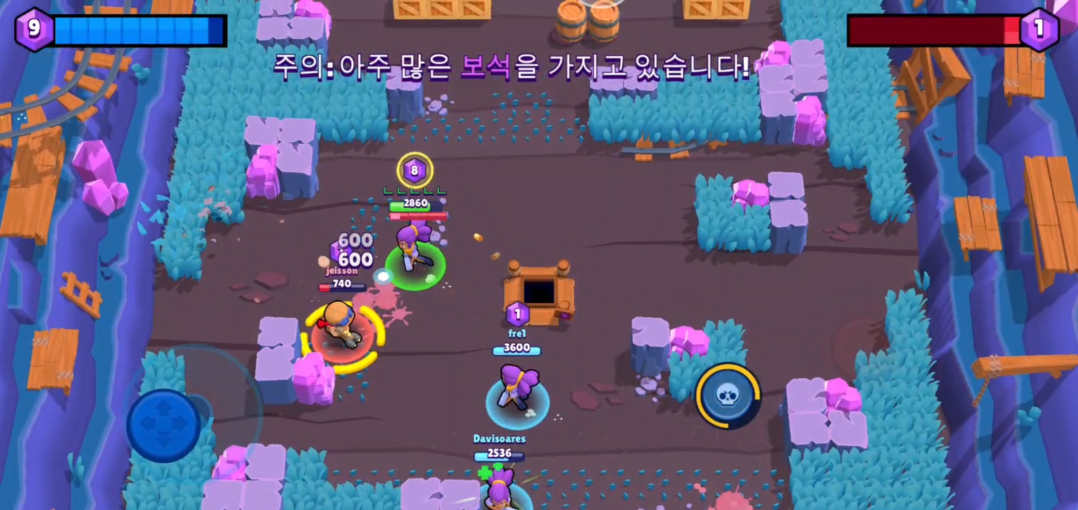
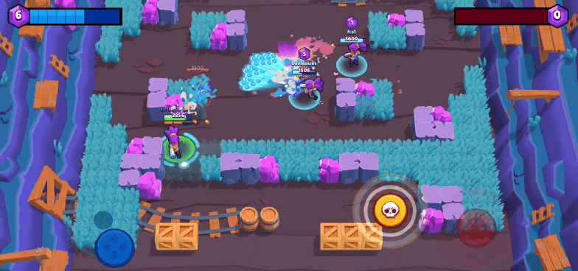
게임 분석
브롤 스타즈 ( 캐릭터 디자인 )
다양한 컨셉의 캐릭터가 등장하는 슈팅 액션게임
피격 시 비명, 주위 환경 소리, 발자국 소리 등 캐릭터 마다 구별
공격 방식이 다른 것 만으로는 캐릭터 성을 어필하기 힘듬
캐릭터의 컨셉과 효과음을 다양하게 사용함으로 유저가 캐릭터에 입체감을 느끼도록 함
현재 상태를 알려주는 효과음(회복효과, 장전, 위급상황 등)
게임의 진행 상태를 소리를 통해 전달 함
캐릭터의 현재 상태를 유저가 훨씬 쉽게 파악하고 대처할 수 있게 됨

Slide 8
스토리텔링 기획 의도
핵심 컨텐츠에 맞춰진 스토리텔링 기획
제스처를 활용한 스킬 공격 범위 설정
시너지 조합을 통해 강력한 보스 처치
다양한 캐릭터, 무기 수집/육성
등급에 따라 높아지는 난이도와 스킬 발동 조건
작은 몬스터를 모아 한번에 처치
핵심 컨텐츠에 유저가 관심을 가질 수 있도록 하는 요소로 사용
세계관에 맞는 다양한 컨셉의 캐릭터/아이템, 스킬들을 구상
캐릭터/아이템 컨셉을 적절한 스토리텔링 방식을 통해 유저가 관심을 가질 수 있도록 하는 것
던전을 클리어하는 것과 전투 액션 연출에 당위성을 부여 하는 것
Notes:
캐릭터와 아이템의 수집과 시너지 조합 -> 그것을 활용한 전투가 핵심 컨텐츠
스토리를 통해
세계관에 맞는 다양 컨셉의 캐릭터와 아이템을 통해 유저의 소장 욕구를 증진 시키고
캐릭터와 아이템의 연관성 있는 스토리를 통해 효과적인 시너지 힌트와 유저가 게임 속 숨겨진 요소를 찾는 듯한 즐거움을 주는 것이 목표
또한 던전과 스테이지를 구분하고 스토리를 통해 유저가 전투를 해야하는 당위성을 부여하고자 스토리텔링 요소를 기회하게 됨

Slide 9









스토리텔링 요소 기획
필요한 스토리텔링 요소
<선택한 스토리텔링 요소>
배우 -> 캐릭터 일러스트
대사 -> 텍스트 연출
무대 -> 던전 / 그래픽 연출
음향 -> 배경음, 효과음
특수효과 -> 진동 / 화면 떨림
배우
대사
무대
음향
특수효과
캐릭터 일러스트
텍스트
던전 / 그래픽
배경 효과음
진동/떨림

Slide 10
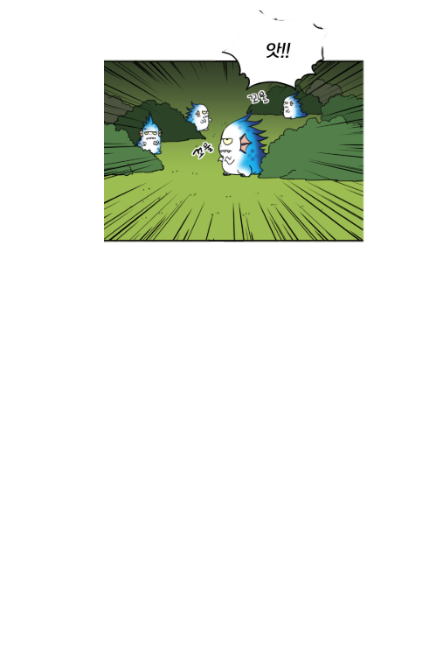
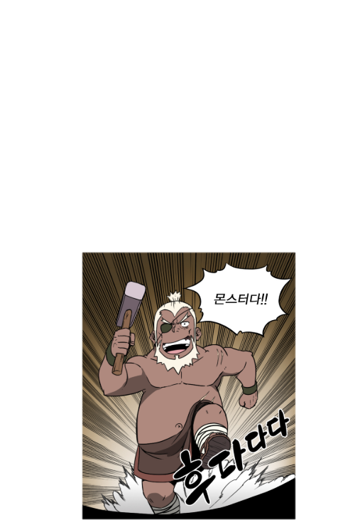
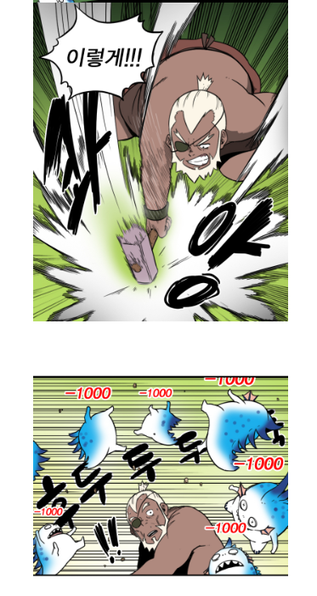
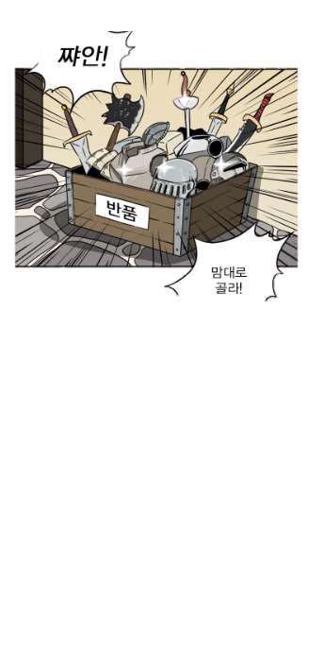
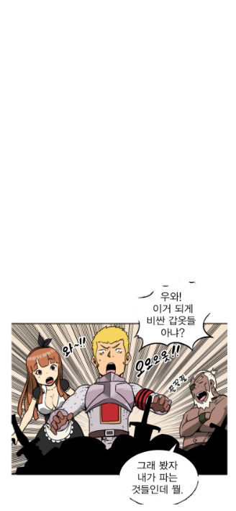
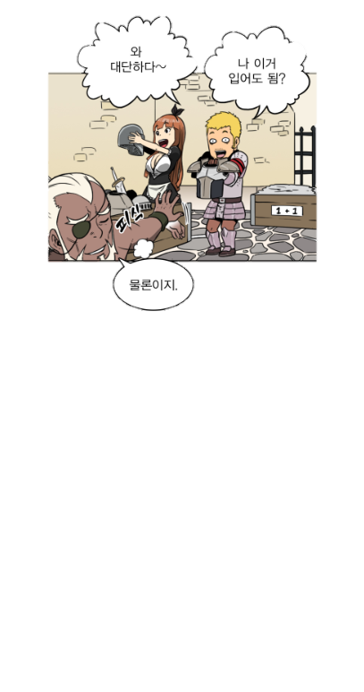
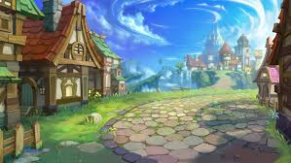
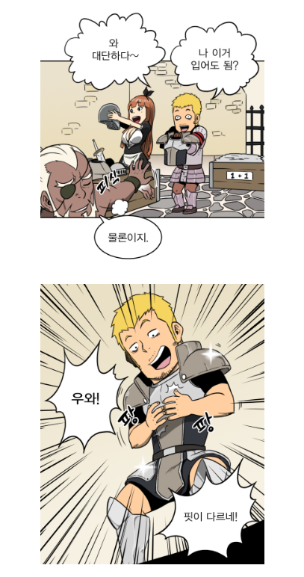
스토리텔링 요소 기획
텍스트 + 캐릭터 일러스트
인 게임 배경 / 던전 디자인
만화를 통한 스토리 전달 짧은 시청 시간으로 바로 플레이로 넘어 갈 수 있음 캐릭터의 스토리를 부각 시켜 캐릭터의 매력을 올릴 수 있음 용량, 가격 측면에서 합리적인 선택 | 유저의 게임 플레이의 무대 스토리의 진행 상황에 따라 다르게 연출 유저의 스토리 몰입을 위해 스테이지 마다 다른 던전 연출
메인 시나리오를 따라 스토리를 진행함으로 유저가 앞으로 던전에서 싸워야 하는 이유를 정당화 함 스토리 연출로 밋밋하던 캐릭터에 컨셉과 개성을 부여함으로 유저에게 캐릭터의 수집 욕구를 자극함 아이템과 캐릭터의 관계 또는 캐릭터와 캐릭터 간의 관계를 연출함으로 스토리와 게임에 몰입도를 향상

Slide 11
스토리텔링 요소 기획
소리 / 진동 , 화면 떨림
몬스터, 유저 캐릭터의 소리 연출을 다르게 몬스터 : 포효 캐릭터 : 기합 던전의 주위 환경에 따른 효과음 밤 : 귀뚜라미 소리 숲 : 나뭇잎 소리 | 캐릭터 동작에 따른 소리 연출 뛸 때, 걸을 때 소리 연출 특수효과음 폭발음, 쇠 갈리는 소리 등 | 스킬 연출 데미지가 몬스터에게 가해 짐을 알림 캐릭터 사망 치명적인 데미지임을 유저에게 알림 스토리의 중요한 부분에 스토리의 좀더 집중하게 하는 용도 특수효과음과 함께 사용해 액션 요소 강조
적절한 상황에 특수 효과 사용 스토리와 텍스트, 캐릭터 일러스트 만으로 부족한 몰입도 보완 유저가 스토리를 포함한 게임 속 세계에 몰입할 수 있도록

Slide 12
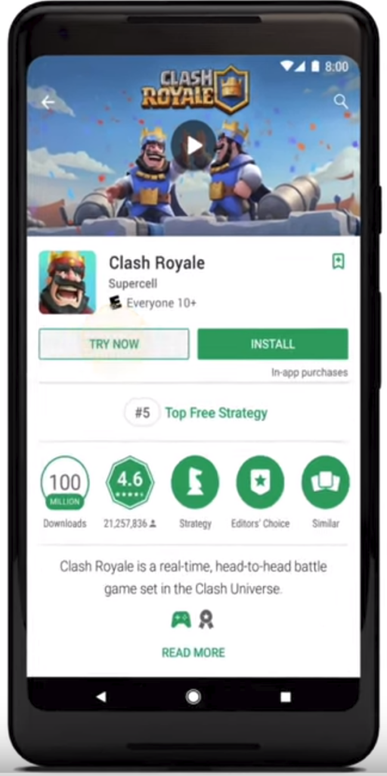

유저 플레이 시점 기획
앱 스토어 배너
리소스 다운로드
앱 스토어 배너
유저가 게임을 다운로드하기 전 가장 유심히 확인하는 부분
배너를 통해 게임의 핵심 컨텐츠와 스토리를 어필
리소스 다운로드
추가 리소스 다운로드 중에 웹툰 형식의 만화를 출력
본격적인 게임 시작 전, 해당 게임에 대한 간략한 스토리이해 튜토리얼의 몰입감 증진
로딩 중간에 스토리 또는 추가 팁 등을 만화를 통해 출력
유저가 게임 플레이하는 시간에 낭비되는 시간을 최소화
로딩 중에도 게임을 플레이하고 있다는 느낌을 받도록
던전 진입 중 또는 PVP 대기 중 해당 컨텐츠의 팁 또는 연관 스토리를 출력
유저가 해당 컨텐츠에 몰입하고 즐길 수 있는 당위성 제공
스킬이름

Slide 13
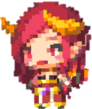
유저 플레이 시점 기획
튜토리얼 ( 전 . 중 . 후 )
설명
전
게임 속 세계관과 연관된 캐릭터의 설정과 특징을 간략한 스토리를 활용해 설명
이후 튜토리얼에서 배울 전투방식에 당위성을 미리 부여
중
가장 핵심 요소인 전투에 대해 유저가 익힐 수 있도록 안내
반복적으로 유저에게 말을 거는 듯한 연출
세계관 속에 유저가 소속되어 있다는 느낌을 주면서 게임에 대한 소속감을 가지도록 함
후
이후 설명하지 않은 부가 컨텐츠에 대해 관련된 스토리의 간략한 내용을 NPC의 대사를 포함한 만화로 전달
이후 유저가 하게 될 플레이에 대해 궁금증을 유발시키고 이후 컨텐츠를 도전하기 위해 육성을 시작하는 계기로 작용

Slide 14
유저 플레이 시점 기획
플레이 ( 초 . 중 . 말 )
보상화면
스 킬 이 름
중
전
후
던전 시작 전, 후 해당 스토리의 간략한 내용을 만화로 연출
전의 경우 , 지금 도전한 던전의 난이도는 어느 정도 일지 미리 예상할 수 있는 요소로 작용
후의 경우 , 다음 스토리를 궁금하게 하게 만드는 것을 추가 또는 다음 스테이지에 대해 유저에게 정보를 주는 역할을 함
전투 시작 후 플레이 중, 스킬 발동 시 화려한 연출 표시
강력한 스킬의 경우 화면을 가득 메우는 스킬 연출
유일한 플레이 중에 나오는 스토리 연출
캐릭터 수집의 이유 또는 스킬을 사용했다는 것을 확실하게 유저에게 어필

Slide 15
게임 컨텐츠 시점 기획
캐릭터 / 무기 / 룬 (수집) 시스템
이름 | 용 기사 ( 촌장 )
클래스 | 전사 | 등급 | ★★★
스토리 | 100세의 마을 촌장님이 이렇게 젊다니?? 소문으로는 등뒤에 칼이 회춘의 비결 이라는데.. 저 큰 걸 어떻게 들어!!
이름 | 드래곤 소드
전용 무기 | 전사용 무기 | 등급 | ★★★
스토리 | 용이 선택한 자에게 만 전해진다는 검 무지막지한 무게로 마법이 아니면 들 수 없다 소문에는 외딴 시골 마을에서 발견됬다 던데..
부류 | 룬 | 등급 | ★★★
스토리 | 용의 힘이 담긴 보석 사용하면 용의 힘을 흡수 할 수 있다 던데 역시 용이라서 다른 건가 코딱지 주제에
캐릭터와 아이템의 능력치, 스킬을 확인 할 때 짧은 스토리를 추가로 전달
유저의 상상력을 자극, 2차 창작물을 만들 수 있도록
캐릭터, 아이템 마다 다른 개성 있는 설정과 스토리
전투요소와 별도로 수집하고 싶은 욕구가 생길 수 있음
연관된 스토리의 캐릭터와 아이템을 조합해 시너지를 만들 수 있도록 함
전략요소인 시너지 조합을 어려워 하는 유저가 분명 있을 것임

Slide 16

게임 컨텐츠 시점 기획
던전 ( 스테이지 ) 시스템
스토리 진행에 따라 연출 효과 바뀜
스테이지의 스토리의 주제가 되는 키워드를 제목으로 사용
스토리에 따른 스테이지 분할
스테이지의 스토리에 주제가 되는 키워드를 스테이지 이름으로 사용
던전
마을
왕국
전쟁
파병
연합
귀환
평정
신
전설
초월
던전 1
마을
어두워질 수록 던전 분위기가 어두워 짐
8
12
6
던전 5
9
7
5
4
11
10
2
1
3
던전 8
Notes:
예) 스토리의 큰 줄기는 스테이지 별로 진행됨
1스테이지- 마을을 구하는 이야기
2스테이지 – 왕을 구하는 이야기
3스테이지 – 나라를 구하는 이야기
4스테이지 – 이웃 나라를 구하는 이야기
5스테이지 – 세계를 구하는 이야기
6스테이지 – 지구를 구하는 이야기
7스테이지 – 우주를 구하는 이야기
8스테이지 – 천계를 구하는 이야기
9스테이지 – 지옥을 구하는 이야기
중심 주제를 관통하는 이야기
던전을 활용

Slide 17
총 정리
스토리텔링이 필요한 이유
캐릭터 / 아이템 수집 ( 육성 ) 액션을 통한 던전 클리어가 목적인 게임
캐릭터 컨셉 설정의 기준이 될 세계관 또는 캐릭터 배경 이야기가 있어야 함
유저의 플레이 목적을 함유한 스토리텔링을

Slide 18
기획 게임 소개
게임 설명
기획의도
플레이 방식
특징 (차별성)
핵심요소
Notes:
히어로 칸타레 분석
중년기사 김봉식 분석

Slide 19
분석 정보
히어로 칸타레 장르가 동일 화면 동일
캐릭터, 아이템 스토리
유저층의 차이를 확실하게 설명
기존 IP를 사용한 점을 확실하게
액션 장르 : 슈팅 액션, 격투 액션
시점
소울 나이츠 ,
중년기사 김봉식 이야기 활용
브롤스타즈 캐릭터, 아이템 스토리
던전을 찾아서 뷰
플렛폼 분석
장르 분석
고려사항
Notes:
최대한 자세하게
3장 4장이 넘어도 가능

Slide 20
스토리 텔링 방식 적용
1인 개발에 맞춘 최적화 ( 이미지, 텍스트 활용 -> 만화 컷 신)
게임 내 소리 요소 (더빙 x, 공격 모션 효과음, 몬스터 소리, 스테이지 별 배경음악)
로딩화면 활용한 튜토리얼, 게임 내 정보 전달
게임 플레이를 끝지 않는 인트로 엔딩 컷 신 활용
게임 플레이 중 사용하는 캐릭터 스킬에 대한 화려한 스킬 애니메이션
스토리 진행에 따라 달라지는 화면 분위기 연출
스토리에 따라 나뉘는 던전 컨셉과 스테이지 구분
유저 캐릭터와 일반 NPC간의 대화를 통한 게임 분위기 전달
Notes:
그림과 표를 적절하게 사용

Slide 21
스토리 연출 요소 선택
요소 | 상용 방식 | 의도
 | NPC와 상호작용, 안내 문구에 사용 스토리를 설명하지 않아도 게임의 세계관과 스토리를 유추할 수 있도록 문장 구성 | 게임의 스토리에 몰입감을 줌 세계관이 다른 단어를 배제해 이질감이 들지 않도록 함
일러스트+ 텍스트 | 주 스토리텔링 요소로 사용 웹툰 형태의 만화 연출 스킬 컷 신 연출 | 빠르게 읽을 수 있으며 영상에 비해 적은 비용으로 스토리를 전달할 수 있음 텍스트와 이미지의 단점을 서로 보완 이미지 : 한 화면으로 전달할 수 있는 정보의 양이 많음, 구체적이 상황 설명이 부족 텍스트 : 구체적인 묘사가 가능, 한 화면에 표시할 수 있는 텍스트의 양이 제한적
소리 | 캐릭터 주변 소리, 효과음 연출 (공격 모션에서 캐릭터의 육성, 몬스터 등장 시 특유의 소리 등 ) | 소리 또한 게임 몰입 요소의 일부분 적절한 사운드 배치로 액션, 스토리에 몰입감을 극대화
인 게임 배경화면 | 초기에 밝고 활발한 분위기 스테이지 진행하며 음산하고 황폐한 분위기 | 스토리 진행 상황을 유저가 직접 찾아보지 않아도 화면으로 짐작할 수 있도록 스토리와 연관성 없는 그래픽 연출은 몰입을 방해
진동 / 화면 떨림 | 특수효과 스토리의 긴장감을 극대화 캐릭터에게 오는 충격 또는 스토리의 충격적인 부분을 진동을 통해 현신의 유저에게 간접적으로 체험하게 함 | 모바일, 콘솔 기기의 차별점을 활용 간접적인 영향을 통해 게임의 몰입감을 증진 유저의 플레이에 강한 피드백을 줄 수 있음 유저와 게임이 상호 작용한다는 느낌을 줄 수 있음
Notes:
다른 것 들이 더 효과적인대 이것들을 선택한 이유
정리하는 내용으로 사용

Slide 22
튜토리얼 (전, 중, 후)
전
게임 속 세계관과 연관된 캐릭터의 설정과 특징을 간략한 스토리를 활용해 설명
이후 유저가 하게 될 튜토리얼에서의 행동에 당위성을 미리 부여
중
가장 핵심 요소인 전투에 대해 유저가 익힐 수 있도록 안내
세계관 속에 유저가 소속되어 있다는 느낌을 주면서 게임에 대한 소속감을 가지도록 함
후
이후 설명하지 않은 부가 컨텐츠에 대해 관련된 스토리의 간략한 내용을 NPC의 대사를 통해 전달
이후 유저가 하게 될 플레이에 대해 궁금증을 유발시키고 이후 컨텐츠를 도전하기 위해 육성을 시작하는 계기로 작용

Slide 23
게임 플레이 (전, 중, 후)
던전 시작 전 해당 스토리의 간략한 내용을 만화로 연출
스킬 사용 시 해당 스킬 명을 캐릭터가 외치는 연출
강력한 스킬의 경우 화면을 가득 메우는 스킬 연출
유일한 플레이 중에 나오는 스토리 연출
던전 클리어 후 연관 스토리 만화 연출

Slide 24
캐릭터, 무기
메인 스토리에서 자세하게 설명하지 못하는 내용을 캐릭터 정보, 아이템 정보를 통해 전달
메인 스토리에 추가되는 부가 스토리
스토리에 따른 캐릭터 간의 관계, 서로 적대적 또는 우호적 임을 묘사
캐릭터를 더욱 입체적으로 묘사할 수 있는 방법
캐릭터의 컨셉과 연관된 스토리를 통해 유저의 스토리 몰입도를 증가 시킴
아이템에 얽힌 스토리 설명
메인 스토리에 영향을 줬던 과거 전설과 비슷한 내용의 스토리를 아이템과 결합시킴
스토리에 관심 있는 유저의 경우 새롭게 즐길 수 있는 컨텐츠로 승화
아이템의 희귀도와 능력을 이해하는 방법으로 사용
Notes:
롤

Slide 25
스토리 부가 설명
메인 스토리를 진행하는 것 만으로 스토리를 100% 전달하기에는 무리가 있음
상인, 대장장이 등 기본 NPC와 대화를 통해 해당 세계관 설정을 알 수 있도록 함
컨텐츠 제목, 아이템, 캐릭터, 무기 등 이름을 세계관 설정에 맞게 작명
스토리 진행 정도에 따라 배경의 연출을 변경
스테이지 를 스토리

Slide 26
스토리 연출 방법 (소리 연출)
BGM
주변환경에 어울리는 음악 선택
던전의 경우 긴장감을 주는 ‘일렉트로닉’ 음악
대기 화면의 경우 흥을 높이는 ‘비트’ 음악 또는 긴장감을 완화시키는 정적인 ‘피아노 클래식’ 음악
캐릭터 육성
공격 모션에서 기합
캐릭터에 따라 달라지는 목소리
몬스터 소리
괴수형 몬스터의 경우 해당 몬스터에 어울리는 동물소리
인간형 몬스터의 경우 성별에 따라 다른 기합소리
상호작용 소리
주변환경 ( 숲, 마을, 바다, 집)을 연상할 수 있는 분위기에 맞는 소리 연출
예 ) 바다 – 갈매기 소리, 숲 – 바람소리 OR 나뭇잎 소리 등
장소 이동에 따른 효과음 ( 발자국 소리, 나무 쓸리는 소리, 물 거는 소리, 문 여는 소리, 등등)

Slide 27
진동 / 화면 떨림 특수 효과
진동을 통해 게임 속 상황을 현신의 유저에게 간접적으로 전달
화면의 이펙트 연출만으로 유저의 몰입을 끌어내기 힘듬
강력한 데미지를 입던가 주는 경우 진동으로 해당 공격의 피해 정도를 UI와 함께 전달
화면 떨림을 통해 화면의 액션, 스토리 연출에 역동성을 부여
2D 도트 그래픽, 탑 뷰 시점의 단점을 보완
유저 캐릭터의 액션이 풍부해지는 효과로 사용됨

Slide 28
스토리 연출 방법 (이미지 + 텍스트)
플레이를 방해하지 않는 스토리텔링 배치
게임 플레이를 중단할 경우 유저의 집중력에 방해 요소로 작용
던전 입장 전 또는 클리어 후 스토리 연출
던전 입장 전 스토리 연출
던전 클리어의 목적을 유저가 이해
던전 클리어 후 스토리 연출
유저의 행동이 게임 스토리에 영향을 준 것처럼 연출
유저의 플레이 성취감 고조시킴
위 둘을 복합적을 사용가능
매우 중요한 이야기를 전달 할 경우 또는 보스 던전을 플레이하기 전에 사용
보상화면
(선 스토리 후 플레이)
보상화면
(선 플레이 후 스토리)
Notes:
게임 흐름에 맞춰서 설명

Slide 29
스토리 연출 방법 (이미지 + 텍스트)
플레이를 방해하지 않는 스토리텔링 배치
보상화면
게임 플레이를 중단할 경우 유저의 집중력에 방해 요소로 작용
던전 입장 전 또는 클리어 후 스토리 연출
던전 입장 전 스토리 연출
던전 클리어의 목적을 유저가 이해
던전 클리어 후 스토리 연출
유저의 행동이 게임 스토리에 영향을 준 것처럼 연출
유저의 플레이 성취감 고조시킴
위 둘을 복합적을 사용가능
매우 중요한 이야기를 전달 할 경우 또는 보스 던전을 플레이하기 전에 사용
(선 플레이 후 스토리)
Notes:
게임 흐름에 맞춰서 설명

Slide 30
스토리 연출 방법 (이미지, 텍스트)
스킬 연출
스킬이름
스 킬 이 름
성능이 낮은 스킬
성능이 높은 스킬
강력한 스킬 발동 시 화면을 가득 메우는 스킬 이펙트 연출
필살기를 사용한다는 느낌을 유저가 받도록
캐릭터의 액션에 유저가 몰입하고 집중할 수 있도록
해당 이펙트 연출됨으로 유저는 강력한 데미지를 몬스터에 준다는 예상을 하게 됨
컨셉에 따라 클래스별 캐릭터의 스킬 이름을 다르게 하고 해당 스킬 이름을 사용시 크게 외치는 듯한 느낌으로 화면에 컷 신 연출
2D 액션 RPG에서 캐릭터의 액션 연출에 한계가 있음
화면을 메우는 연출을 통해 액션성을 극대화
화려한 스킬 연출로 유저가 캐릭터와 그 설정에 관심이 생기도록 함

Slide 31
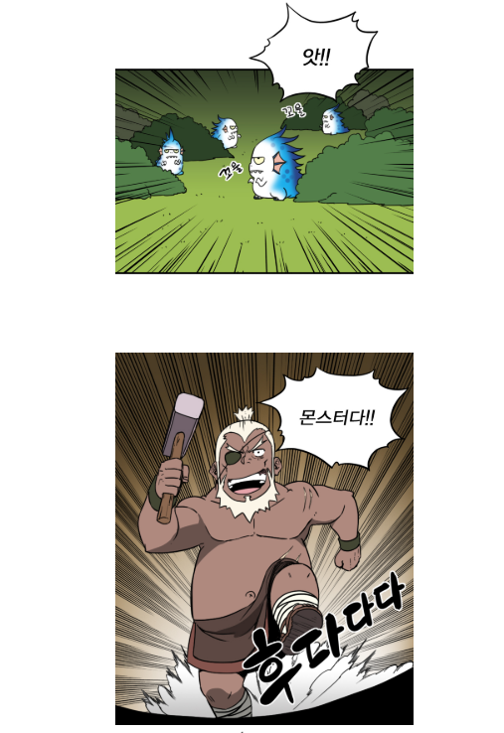
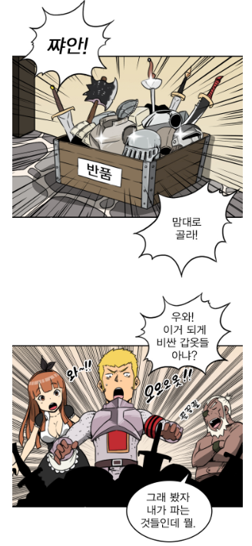
3. 스토리 전달 방식
A – 2 그래픽 연출
구성 | 이유
전형적인 중세 RPG를 배경으로 하는 그래픽 컨셉을 가짐 | 특이한 그래픽으로 인해 유저의 반감을 가지지 않도록 하기 위해 가장 익숙한 요소를 선택
웨이브 진행에 따라 주위 배경을 다르게 연출함 | 게임진행 중 웨이브 별로 차별성을 줘 스테이지 진행 상황을 유저가 한눈에 확일 할 수 있도록 함
최종 보스에 가까워 질 수록 황폐화 되고 음산한 분위기로 연출
플레이 방식이 세로 화면인 점을 활용해 웹툰 형태의 만화로 스토리 연출 | 영상은 모바일 기기에 용량으로 인해 적합하지 않음 10대 20대가 고가의 고사양 스마트폰을 사용할 수 없다 판단
 | 텍스트와 이미지를 따로 연출하면 유저의 이해를 돕기에 부족
 | 컷 신으로 나눠서 연출 시 짧은 스토리를 연출하는데 오랜 시간이 걸림( 반면 만화의 경우 짧은 시간에 스토리를 이해할 수 있음)
.
Notes:
튜토리얼을 통해 게임의 진행 방식과 세계관을 유저에게 전달
플레이어 화면에 출력되는 배경화면과 일러스트로 유저가 지금 웨이브가 몇번째인지 번호를 보지 않아도 이해할 수 있도록 웨이브 별로 분위기가 다른 톤의 배경을 넣는다.
게임 진행 방식(게임 오버시 다음 플레이는 1웨이브 부터 다시 시작)의 정당성을 부여할 설정을 스토리에 추가

Slide 32
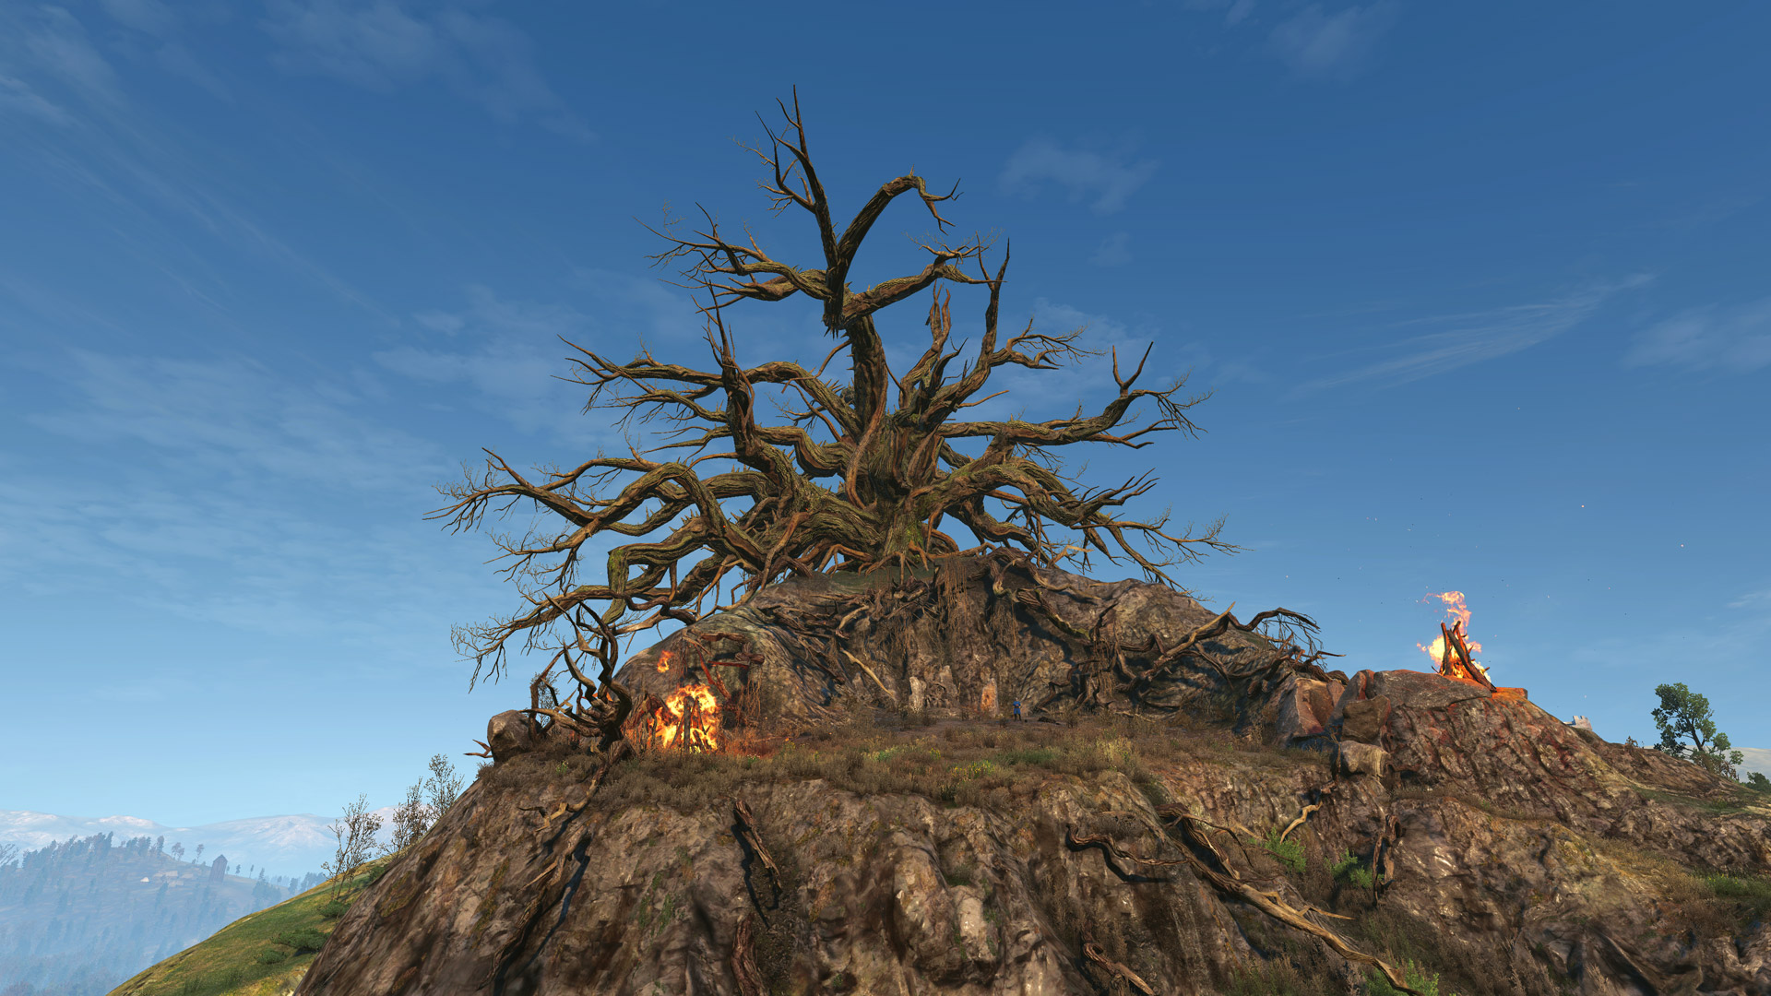
3. 스토리 전달 방식
A – 2 그래픽 연출
배경연출변화
던전 배경 변화 예시
.
튜토리얼 만화 연출
장비 착용 튜토리얼
Notes:
게임의 주요 기능을 유저가 직접 경험해보면서 스토리를 이해해 나가는 방식을 택함
처음 접속시 NPC가 NPC를 가르치는 상황을 우스꽝 스럽게 연출
와면에 몬스터가 없을때 이미지 텍스트를 이용해 유저에게 플레이 방법을 설명
첫 튜토리얼이 끝나면 만화 컷신을 이용해 강화의 필요성과 게임이 다시 웨이브 1부터 사작되었음을 알려줌
이후 지속적인 튜토리얼로
라이브 서비스 중인 RPG라는 컨셉으로 다른 유저를 실제 접속한 유저라고 하면서 친분을 쌓게 하는 시스템과 캐릭터 성장과 무기 강화 방식을 만화형식으로 알려줌

Slide 33
스토리 전달 방법
(첫 접속 시 처음 줄거리를 담은 만화 연출, 플레이의 당위성 고착)
Notes:
스토리 연출 구상

Slide 34
목차
게임 분석
간략 소개
전달 방식
스토리 진행
Notes:
게임 분석 ( 플렛폼 분석 + 장르 분석 )
간략 소개 ( 기획하고 있는 게임의 간략한 소개 + 위와 같은 스토리를 필요로 하는 이유 )

Slide 35
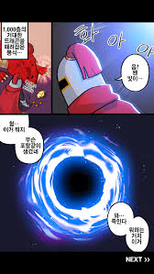
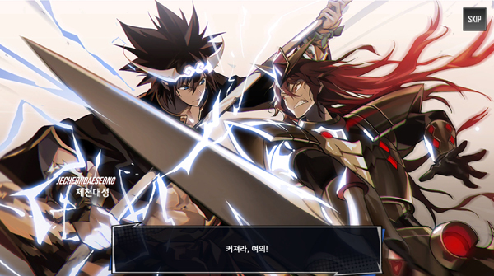
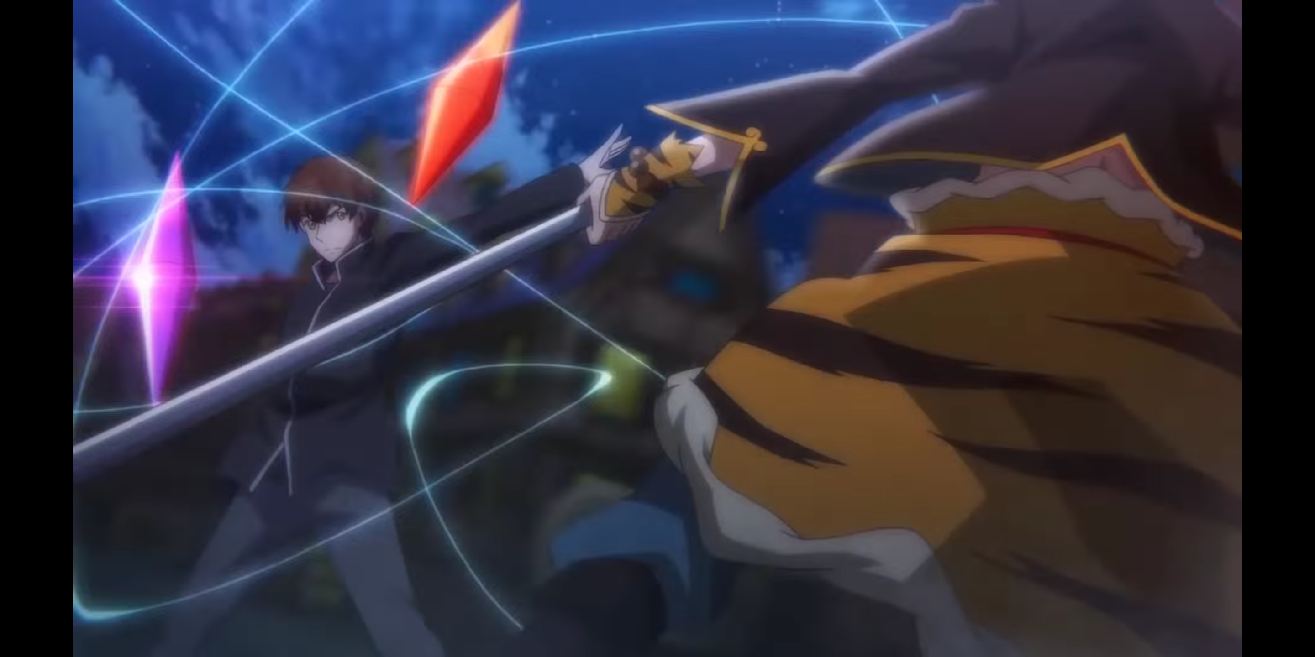
1. 다른 게임 분석
B. RPG 장르 게임
구분 | 히어로 칸타레(액션, 수집, 턴) | 중년기사 김봉식(캐주얼, 방치)
공통점 | RPG 장르의 특성상 스토리는 필수 요소로 작용 각자 방식의 차이만 있을 뿐 효과적인 스토리 전달을 위해 노력함
차이점 | 액션과 수집이 주 컨텐츠 인기 웹툰을 주제로 했기 때문에 주인공들끼리 전투가 유저의 흥미를 유발 리소스 다운로드 중 게임에 대해 알려주는 영상을 실행 스테이지를 진행하면서 구간마다 이미지와 텍스트를 활용해 유저에게 스토리 진행과 현재 상황을 알려줌 | 방치형 RPG로 스토리의 유머로 유저에게 큰 호응을 얻었던 작품 게임 시작 초반에 만화로 이미지와 텍스트 연출과 유머를 통해 주인공의 행동에 정당성을 부여 미션을 클리어하면 해당 만화 컷 신을 통해 유저가 스토리에 몰입할 수 있도록 함
연출방식 | 이미지, 텍스트 활용, 영상 | 이미지, 텍스트 활용
Notes:
브롤스타즈, 궁수의 전설의 스토리 텔링 방식
RPG 장르의 다른 게임들의 스토리텔링 방식
-RPG 장르의 특성상 스토리텔링이 필수
중년기사 김봉식, 텝타이탄,
다른 장르에 비해 스토리의 비중이 큰 RPG 장르의 특성상 유저에게 스토리를 전달하려는 다양한 시도가 있다.
업적 달성시 다은 이야기로 넘어가는 간략한 스토리를 출력
전투 도입 전 상황을 이미지와 텍스트로 전달.
게임의 리소스를 다운 받는 과정에서 유저에게 영상으로 게임의 간략한 스토리를 전달
사용한다면 만화 컷신을 통해 전체적인 스토리를 유저에게 설명, 플레이 매뉴얼을 만들어 유저가 필요하면 찾아서 볼수 있도록 만든다.
게임 플레이 중에 화면 중앙에 투명하게 텍스트를 출력시켜 스토리를 설명하는 방식도 활용할 수 있을 것이다.

Slide 36
히어로 칸타레 분석

Slide 37
중년기사 김봉식 분석

Slide 38
다른 RPG 게임의 스토리 텔링 방식 조사

Slide 39
1. 다른 게임 분석
C. 고려 사항
구분 |  | 고려사항 | 도입방법
모바일 | 조작 | 작은 화면을 통해 입력, 출력을 동시에 수행함으로 조작에 방해되는 UI표시를 지양 | 배경을 흐리게 함으로 유저가 집중해야 하는 부분을 강조, 플레이 전 또는 후에 스토리를 연출함으로 제한을 최소화 화면에 표시하는 텍스트 양을 최소화하고 이미지를 적극 활용
 | 화면크기
 | 성능/가격 | 고성능 기기보다 보급형 기기에서도 원활한 작동이 필요 | 영상 매체 보다는 이미지와 텍스트를 활용한 만화형식의 전달 방식 구상
 | 연령 | 19세 이용가의 경우 원하는 스토리를 제한없이 표현가능, 보편화가 어려움 | 개그 요소와 전형적인 RPG 스토리를 조합해 전체 연령에 어필할 수 있는 스토리 구상(전체이용가 또는 12세 이용가)
장르 |  | RPG 특성상 스토리가 없으면 쉽게 질리거나 유저가 무기력함을 느낌 | 스토리에서 플레이의 목적을 전달해 유저의 행동에 당위성을 제공
스토리 |  | 이해가 어려운, 거부감이 드는 스토리를 사용시 유저의 선택을 받기 어려움 길고 장황한 스토리는 몰입을 방해 | 중세 판타지 분위기의 스토리를 진행하지만 차별점을 주기 위해 스토리의 반전을 줌 짧은 만화처럼 연출하여 짧은 시간에 필요한 정보를 전달
전달 시점 / 방법 |  | 플레이 중간에 스토리 연출을 위해 흐름을 끊을 시 집중력을 흐리게 하는 계기가 됨 | 스토리 전용 열람 창을 만들어 게임 플레이를 중간에 끊는 경우를 최소화 단, 유저가 알아야 하는 메인 스토리의 경우 제외 (skip, 일시 정지 기능을 지원)
Notes:
브롤스타즈, 궁수의 전설의 스토리 텔링 방식
RPG 장르의 다른 게임들의 스토리텔링 방식
-RPG 장르의 특성상 스토리텔링이 필수
- 중년기사 김봉식, 텝타이탄,

Slide 40
고려사항 자세하게 설명

Slide 41
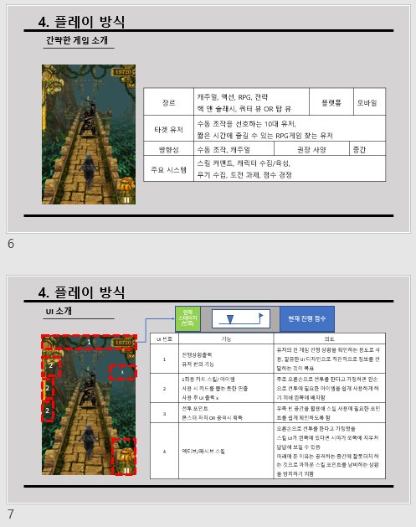
2. 간략한 소개
A. 간략한 게임 소개
게임 장르 | 캐주얼 RPG | 스토리장르 | 판타지, 개그, 모험, 게임
스토리 시점 | 3인칭 | 심의 등급 | 12세 이용가 | 플렛폼 | 모바일
플레이 시점 | 3인칭, 탑 뷰 | 그래픽 | 2D, 도트 | 스토리 전달 | 이미지, 텍스트 (만화 컷 신 컨셉)
플레이 방식 | 자동으로 이동하는 캐릭터가 무사히 목적지에 도착할 수 있도록 유저가 직접 터치하는 것으로 방해하는 몬스터를 처치하는 게임 던전에서 획득하는 점수를 통해 다른 유저와 경쟁하는 게임
기획의도 | 10대 20대를 겨냥한 모바일 RPG게임 결과중심 플레이가 아닌 과정중심 플레이의 재미를 유저에게 전달
소재 | 게임사의 결정에 의해 삭제되었던 NPC들이 영문 모를 버그에 의해 인격이 생긴 체로 게임 속에 살고 있었다.
간략한 스토리 | NPC가 버그로 인격을 가지면서 일어나는 사건, 여동생을 구하기 위해 월드 보스를 처치하러 떠나는 주인공의 이야기
Notes:
웹툰 NPC와 유사
인기 게임 속 보스에게 여동생을 납치당한 오빠의 컨셉의 NPC가 존재
그 NPC의 인기가 떨어지자 이것을 이상하게 생각한 NPC
에초에 NPC가 이상하게 생각한다는 것 자체가 이상
자신이 스스로 보스를 잡으러 떠나기로 마음먹음
자신과 같이 이성을 가지게된 NPC들을 모아 여동생을 구하는 여정에 오른다.

Slide 42
기획중인 게임의 설명을 구체적으로
중요한 점
Notes:
게임의 아이디어를 보완 수정
쿼터뷰 -> 탑뷰
이동 방향을 아래에서 위로 -> 위에서 아래로
( 몬스터 출현 방향을 아래에서 위로 이동)
-> 손가락에 의해 또는 UI로 인해 몬스터가 나오는 것을 식별하기 어렵다.

Slide 43
3. 스토리 전달 방식
A. 게임 내부
튜토리얼
게임 플레이
업적 시스템
그래픽 연출
NPC와 상호작용
Notes:
튜토리얼을 통해 게임의 진행 방식과 세계관을 유저에게 전달
플레이어 화면에 출력되는 배경화면과 일러스트로 유저가 지금 웨이브가 몇번째인지 번호를 보지 않아도 이해할 수 있도록 웨이브 별로 분위기가 다른 톤의 배경을 넣는다.
게임 진행 방식(게임 오버시 다음 플레이는 1웨이브 부터 다시 시작)의 정당성을 부여할 설정을 스토리에 추가

Slide 44
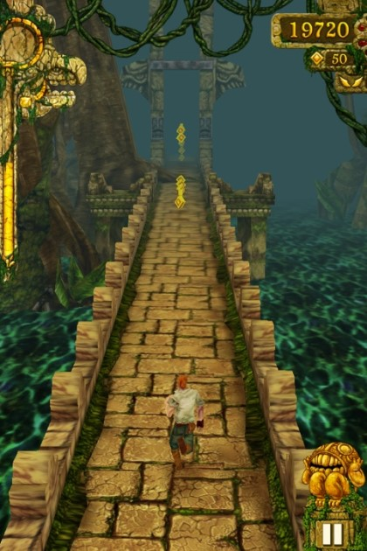
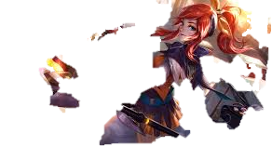
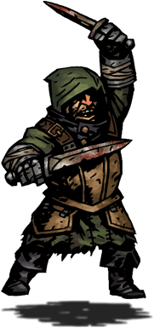
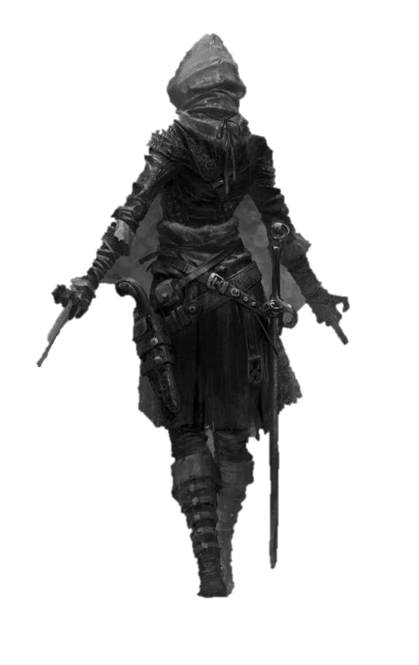
3. 스토리 전달 방식
A – 1 튜토리얼
구성 | 이유
주인공 NPC는 다른 NPC의 도움으로 전투를 배운다는 컨셉으로 대화를 하 듯 유저에게 게임의 정보를 전달, 튜토리얼을 진행 | 유저가 직접 플레이를 배우는 과정을 주인공NPC와 함께 하는 듯한 느낌을 통해 유저가 게임 속 세계에 몰입하도록 만듬
튜토리얼 시작 전 로딩을 활용해 간략한 플레이 방식을 만화를 통해 전달
주목해야할 UI를 제외한 모든 화면을 흐리게 처리해 | 모바일의 특성상 화면이 작고 유저는 작은 화면을 집중해서 보아야 함으로 유저의 피로도를 최소화 해야함
설명 중에는 게임 진행 화면을 일시 정지
튜토리얼의 마지막은 유저가 클리어 할 수 없는 몬스터를 배치 | 게임의 설정과 나머지 튜토리얼을 위해 마을로 이동
전투 방식 설명
.
Notes:
튜토리얼 과정에서도 유저의 행동을 제한
스토리 기획의도와 반대됨

Slide 45
3. 스토리 전달 방식
A – 3 플레이방식
구성 | 이유
유저가 던전 진행 중 업적 또는 미션을 클리어 하는 등 조건을 만족할 때 화면에 해당 조건이 충족 되었음을 알리는 UI를 출력 | 모바일 게임의 경우 대부분의 유저는 게임 플레이 중에 스토리 연출을 귀찮아 함, 스토리를 중요시 여기는 유저를 위해 스토리에 집중할 수 있는 요소를 남겨둠
시작마을(유저 대기화면)에서 클리어한 업적/미션에 대한 스토리를 몰아서 감상할 수 있음
첫 웨이브 클리어 시 플레이를 잠시 해당 웨이브와 관련된 매인 스토리의 만화 출력 (skip가능) | 유저에게 성취감과 다음 웨이브를 준비할 수 있는 시간으로 활용
스토리를 감상하는 것을 통해 소량의 재화를 획득 할 수 있도록 함 | 유저로 하여금 스토리를 감상해야 하는 이유를 만듬, 대부분의 현금 투자 없이도 게임을 플레이할 수 있다고 유저가 느끼도록 함
일부 NPC에 관련된 스토리 던전을 만들어 클리어 시 재화를 획득하도록 만듬
.
Notes:
튜토리얼을 통해 게임의 진행 방식과 세계관을 유저에게 전달
플레이어 화면에 출력되는 배경화면과 일러스트로 유저가 지금 웨이브가 몇번째인지 번호를 보지 않아도 이해할 수 있도록 웨이브 별로 분위기가 다른 톤의 배경을 넣는다.
게임 진행 방식(게임 오버시 다음 플레이는 1웨이브 부터 다시 시작)의 정당성을 부여할 설정을 스토리에 추가
게임의 주요 기능을 유저가 직접 경험해보면서 스토리를 이해해 나가는 방식을 택함
처음 접속시 NPC가 NPC를 가르치는 상황을 우스꽝 스럽게 연출
와면에 몬스터가 없을때 이미지 텍스트를 이용해 유저에게 플레이 방법을 설명
첫 튜토리얼이 끝나면 만화 컷신을 이용해 강화의 필요성과 게임이 다시 웨이브 1부터 사작되었음을 알려줌
이후 지속적인 튜토리얼로
라이브 서비스 중인 RPG라는 컨셉으로 다른 유저를 실제 접속한 유저라고 하면서 친분을 쌓게 하는 시스템과 캐릭터 성장과 무기 강화 방식을 만화형식으로 알려줌

Slide 46

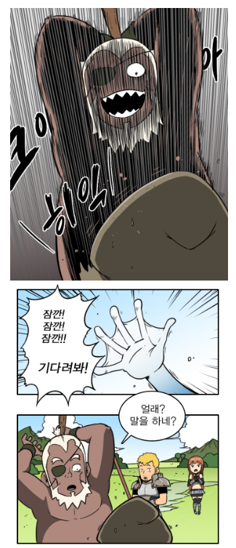

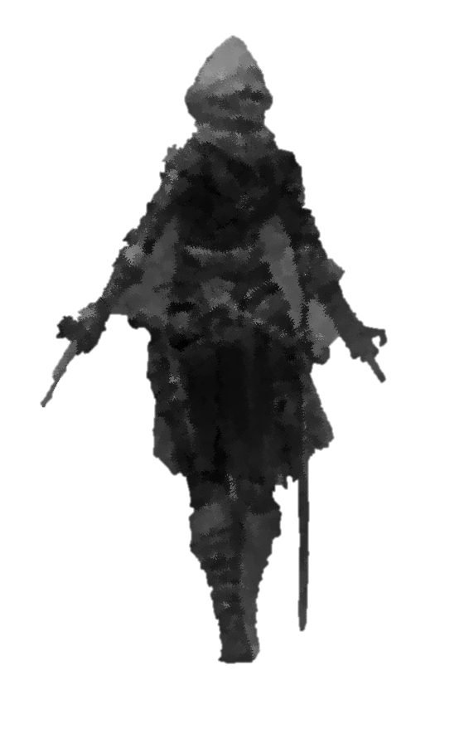

3. 스토리 전달 방식
A – 3 플레이방식
스토리 해방
스토리
SKIP
메인 화면
스토리 2-1
메인 스토리
GAME OVER
CLEAR
스토리 2-2
NEW
스토리 2-3
보상
첫 웨이브 클리어 시 바로 메인 스토리 만화 연출
업적/미션 완수 시 UI 표시, 종료 후 스토리 열람 기능으로 감상/보상 획득
Notes:
튜토리얼을 통해 게임의 진행 방식과 세계관을 유저에게 전달
플레이어 화면에 출력되는 배경화면과 일러스트로 유저가 지금 웨이브가 몇번째인지 번호를 보지 않아도 이해할 수 있도록 웨이브 별로 분위기가 다른 톤의 배경을 넣는다.
게임 진행 방식(게임 오버시 다음 플레이는 1웨이브 부터 다시 시작)의 정당성을 부여할 설정을 스토리에 추가

Slide 47
3. 스토리 전달 방식
A – 4 부가 컨텐츠
구분 | 구성 | 이유
업적 / 퀘스트 | 스토리에 따라 퀘스트와 업적을 만듬 일정량의 보상을 주고 즐길 수 있는 컨텐츠를 소개하는 방식으로 퀘스트 시나리오 구상 | 스토리를 설명하고 완료 시 일정 보상과 사용할 수 있는 컨텐츠를 소개하는 방식으로 유저가 게임에 몰입 할 수 있도록
대화 / 상호작용 | “인격이 없는 NPC와 대화”, “인격이 있는 NPC와 대화”의 문장을 다르게 사용해 게임 속 설정을 유저가 이해할 수 있도록 전달 | 주인공NPC가 인격이 있는 것을 유저가 인지하도록 또는 주인공이 느끼는 감정을 유저 또한 느낄 수 있도록 함으로 게임에 몰입하도록 함
반복 플레이 | 몬스터를 처치해도 다시 생성되는 것을 스토리를 통해 전달(이미지와 텍스트를 활용해 연출) | 유저는 경험을 통해 몬스터는 처치 시 다시 생성되는 것을 알고 있음, 해당 경험을 통해 스토리가 RPG게임 속 이야기임을 이해하고 스토리에 몰입 하도록 함
스토리 던전 | 다른 NPC들의 사연을 체험할 수 있도록 스토리 던전을 만들고 던전 입장 시 만화 컷 신을 통해 스토리 전달 | 스토리를 중요시 하는 유저에게 보다 많은 스토리 컨텐츠를 제공 하고 캐릭터를 수집해야 하는 이유를 만듬
Notes:
튜토리얼을 통해 게임의 진행 방식과 세계관을 유저에게 전달
플레이어 화면에 출력되는 배경화면과 일러스트로 유저가 지금 웨이브가 몇번째인지 번호를 보지 않아도 이해할 수 있도록 웨이브 별로 분위기가 다른 톤의 배경을 넣는다.
게임 진행 방식(게임 오버시 다음 플레이는 1웨이브 부터 다시 시작)의 정당성을 부여할 설정을 스토리에 추가
컨셉에 의해 시작 마을 이라는 것이 존재해 유저가 사망하면 모두 시작마을에서 부활한다는 설정을 설명해줌
그것으로 유저는 다시 플레이할때 스테이지 1부터 시작해야하는 이유에 대한 설명을 들은 것이 된다.
컨셉에 의해 시작 마을 이라는 것이 존재해 유저가 사망하면 모두 시작마을에서 부활한다는 설정을 설명해줌
그것으로 유저는 다시 플레이할때 스테이지 1부터 시작해야하는 이유에 대한 설명을 들은 것이 된다.

Slide 48
3. 스토리 전달 방식
B 게임 외부 전달 방식
 | 기능 | 의도
업데이트 | 스토리를 1부와 2부로 나눠 진행하며 유저가 자연스럽게 1부가 종료되면 2부를 시작할 수 있도록 업데이트 | 1부의 마지막 보스를 처치한 후 유저에게 게임을 플레이해야 하는 새로운 목적을 부여하는 촉매제 역할
리소스 다운로드 | 게임 내 추가 리소스 다운로드시 튜토리얼 만화 또는 게임 스토리를 만화로 보여줌 | 낭비되는 시간을 최소화하고, 게임을 하지 않는 시간 스마트 폰은 보고 있는 유저에게 조금이라도 더 유용한 정보를 제공함으로 유저의 편의성 향상
스토어 배너 홍보 | 게임의 스토리, 컨셉, 조작방식, 10대 20대에 친숙한 ＇인싸개그’를 통해 정체성을 어필 | 유저가 게임을 다운로드 하기 전 가장 먼저 확인하는 부분임으로 게임의 정체성을 확실히 어필할 수 있도록 함
SNS, 웹툰 | SNS 계정을 통해 해당 게임에 관련된 내용의 만화를 연제 | 게임을 플레이 하는 유저에게는 소속감을 주고 게임을 플레이 하지 않는 유저에게 흥미를 유발하도록 함
Notes:
처음 게임 시작시 앞 스토리를 설명해줌
과거에 인기있었던 RPG속 주인공 NPC시점의 이야기로
주인공의 시점으로 자신이 NPC임을 사람들이 알수 있도록 설명(하지만 주인공 본인은 잘 NPC임을 인지하지 못하는 상황)
3. 카툰 형식으로 에니매이션이 지나간다.
4. 이야기가 끝나면 본격적인 튜토리얼을 시작
5. 튜토리얼을 끝나면 웨이브를 처음 클리어하며 업적을 쌓을 때 마다 해당 스토리를 잠금 해제함
6. 업적에 대한 보상을 스토리를 감상할 시 추가로 지급
7. 웨이브 별 스토리에 따른 분위기와 구조물 연출이 필요
8. 최종적으로 마지막 보스를 처치하고 나면 시즌 2를 준비할 때 까지 무한히 반복적으로 플레이하게 한다
9.
리소스 다운로드 시간을 활용해 게임의 컨셉과 스토리를 유저에게 설명
애니메이션이 가장 좋은 방식이지만 비용적인 측면에서 웹툰 형식의 이미지 컷 신을 통해
스토리를 전달
스토리를 모두 시청한 경우 게임의 간략한 전투 방식과 진행 방식 등을 알려주는 가이드 이미지를 출력시킴
해당 이미지 컷 신은 유저가 원할 시에 다시 시청 할 수 있도록 스토리를 모아 놓는 곳에 저장해 둠
앱스토어 배너 광고로 플레이 방식을 포함한 스토리 전달
페이스북, sns를 통한 웹툰형식의 스토리 홍보

Slide 49
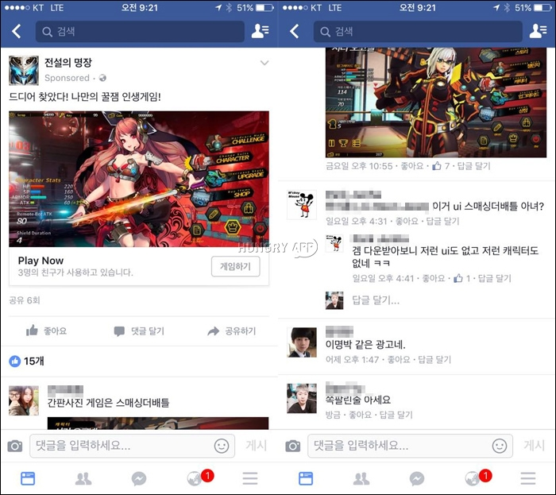
3. 스토리 전달 방식
B 게임 외부 전달 방식
1부
인격이 생긴 NPC
설정에 의해 동생을 구하러 가는 오빠
2부
자신이 NPC라는 것을 안 주인공, 백신으로 부터 살아 남기위해 서버를 탈출
10대, 20대가 주로 이용하는 SNS에 광고
리소스 다운로드 시간 활용
스토어 상단 배너 활용
스토리와 컨텐츠 업데이트
Notes:
처음 게임 시작시 앞 스토리를 설명해줌
과거에 인기있었던 RPG속 주인공 NPC시점의 이야기로
주인공의 시점으로 자신이 NPC임을 사람들이 알수 있도록 설명(하지만 주인공 본인은 잘 NPC임을 인지하지 못하는 상황)
3. 카툰 형식으로 에니매이션이 지나간다.
4. 이야기가 끝나면 본격적인 튜토리얼을 시작
5. 튜토리얼을 끝나면 웨이브를 처음 클리어하며 업적을 쌓을 때 마다 해당 스토리를 잠금 해제함
6. 업적에 대한 보상을 스토리를 감상할 시 추가로 지급
7. 웨이브 별 스토리에 따른 분위기와 구조물 연출이 필요
8. 최종적으로 마지막 보스를 처치하고 나면 시즌 2를 준비할 때 까지 무한히 반복적으로 플레이하게 한다
리소스 다운로드 시간을 활용해 게임의 컨셉과 스토리를 유저에게 설명
애니메이션이 가장 좋은 방식이지만 비용적인 측면에서 웹툰 형식의 이미지 컷 신을 통해
스토리를 전달
스토리를 모두 시청한 경우 게임의 간략한 전투 방식과 진행 방식 등을 알려주는 가이드 이미지를 출력시킴
해당 이미지 컷 신은 유저가 원할 시에 다시 시청 할 수 있도록 스토리를 모아 놓는 곳에 저장해 둠
9.
앱스토어 배너 광고로 플레이 방식을 포함한 스토리 전달
페이스북, sns를 통한 웹툰형식의 스토리 홍보

Slide 50
4. 정리
구분 | 활용 | 영향 | 타깃
메인스토리 | 튜토리얼 던전 플레이 대화/상호작용 로딩 만화 컷 신 배경 분위기 | 플레이에 직접적으로 영향을 주는 컨텐츠 | 게임을 플레이하는 전체 유저
부가스토리 | 스토리 던전 업적/미션 SNS, 웹툰 스토어 배너 홍보 | 선택적인 플레이로 게임에 간접적인 여향을 주는 컨텐츠 | 게임의 스토리를 중요시 하는 일부 유저
Notes:
처음 게임 시작시 앞 스토리를 설명해줌
과거에 인기있었던 RPG속 주인공 NPC시점의 이야기로
주인공의 시점으로 자신이 NPC임을 사람들이 알수 있도록 설명(하지만 주인공 본인은 잘 NPC임을 인지하지 못하는 상황)
3. 카툰 형식으로 에니매이션이 지나간다.
4. 이야기가 끝나면 본격적인 튜토리얼을 시작
5. 튜토리얼을 끝나면 웨이브를 처음 클리어하며 업적을 쌓을 때 마다 해당 스토리를 잠금 해제함
6. 업적에 대한 보상을 스토리를 감상할 시 추가로 지급
7. 웨이브 별 스토리에 따른 분위기와 구조물 연출이 필요
8. 최종적으로 마지막 보스를 처치하고 나면 시즌 2를 준비할 때 까지 무한히 반복적으로 플레이하게 한다
리소스 다운로드 시간을 활용해 게임의 컨셉과 스토리를 유저에게 설명
애니메이션이 가장 좋은 방식이지만 비용적인 측면에서 웹툰 형식의 이미지 컷 신을 통해
스토리를 전달
스토리를 모두 시청한 경우 게임의 간략한 전투 방식과 진행 방식 등을 알려주는 가이드 이미지를 출력시킴
해당 이미지 컷 신은 유저가 원할 시에 다시 시청 할 수 있도록 스토리를 모아 놓는 곳에 저장해 둠
9.
앱스토어 배너 광고로 플레이 방식을 포함한 스토리 전달
페이스북, sns를 통한 웹툰형식의 스토리 홍보

Slide 51
4. 스토리 진행 방식
A. 스토리
메인스토리
(시즌 1, 2)
부가 스토리
Notes:
이전에 설정한 방식을 활용한 유저가 게임을 처음 시작했을 때를 예상하고 플로우 차트를 통해 스토리텔링 방식 설명

Slide 52
4. 스토리 진행 방식
A – 1 메인 스토리 (배경 설정)

Slide 53
4. 스토리 진행 방식
A – 2 메인 스토리 (캐릭터 설정)
Notes:
해당 스토리 텔링에 대한 장단점 분석

Slide 54
4. 스토리 진행 방식
B – 1 부가 스토리
Notes:
해당 스토리 텔링에 대한 장단점 분석

Slide 55

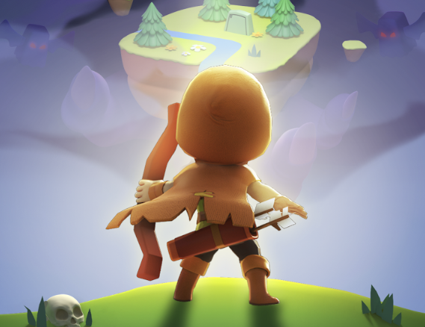
1. 다른 게임 분석
A. 10대 유저의 인기 게임
게임 구분 | 스토리텔링 방식 | 의견
브롤스타즈 | 메인 스토리가 없음 캐릭터 마다 개인 설정이 존재 유저가 스스로 캐릭터 마다 개인설정을 조합해 2차 창작물을 만듬 | RPG 게임이 아니라는 점에서 스토리의 중요성이 떨어짐, 스토리 보다는 게임의 조작과 유저 간의 경쟁이 주가 되는 컨텐츠의 게임이기 때문에 가능, 하지만 현재 RPG 장르의 특성상 스토리의 필요성이 큼
궁수의 전설 | 게임을 진해하기 위한 컨셉만 있을 뿐 이야기 소재는 없음, 오로지 유저의 플레이에 집중하는 컨텐츠
Notes:
브롤스타즈, 궁수의 전설의 스토리 텔링 방식
RPG 장르의 다른 게임들의 스토리텔링 방식
-RPG 장르의 특성상 스토리텔링이 필수
중년기사 김봉식, 텝타이탄,
브롤스타즈와 궁수의 전설은 플레이에 영향을 주는 스토리가 없다.
유저의 플레이에만 집중한 게임이라는 점에서 당연하다
다만 궁수의 전설과 달리 브롤스타즈만의 차이점이라면
케릭터마다 이야기가 따로 있다.
큰 주제는 없지만 캐릭터마다 가느다란 이야기를 가지고
플레이어가 상상을 할 수 있다.
덕분에 브롤스타즈의 경우 해외 사이트에서 스토리를 창작하는 컨텐츠로

